Slide 1


ESPRIT — Génie Logiciel
3LM Solutions
Conception et développement d'une plateforme CRM de gestion de centre d'appels
Projet de Fin d’Études
Zied Ammar
ENTREPRISE D’ACCUEIL
ENCADRANT ACADÉMIQUE
ENCADRANTE ENTREPRISE
ANNÉE UNIVERSITAIRE
3LM Solutions
Mr Anis Haj Youssef
Me Oumaima Jlejla
2025 – 2026

Slide 2
SOMMAIRE
01 Introduction
3
02 Étude préliminaire
6
03 Problématique & solution proposée
9
04 Méthodologie de travail
12
05 Besoins spécifiques
14
06 Conception & architecture
17
07 Réalisation & démo
25
08 Conclusion & perspectives
29
2.

Slide 3
01
Introduction
Cadre du projet et présentation de l'organisme d'accueil
3.

Slide 4
1.1
Introduction générale
Ce document présente le travail réalisé dans le cadre du Projet de Fin d'Études, conclusion du cursus d'ingénieur en Génie Logiciel, effectué au sein de l'entreprise 3LM Solutions. Les centres d'appels sont au cœur de l'activité de télémarketing : leur performance dépend directement de la qualité des outils utilisés pour gérer les contacts, planifier les rendez-vous et suivre la qualité des appels. 3LM Solutions utilisait jusque-là des outils dispersés et peu adaptés aux spécificités de son métier, ce qui a motivé la conception d'une plateforme CRM sur mesure — objet de ce projet.
Objectif de ce document
Présenter la démarche complète : de l'étude du besoin jusqu'à la mise en production d'une plateforme CRM fonctionnelle.
Justifier les choix méthodologiques, techniques et architecturaux effectués tout au long du projet.
4.

Slide 5
1.2
Organisme d'accueil
Date de création
Fondée en 2025.
Domaine d’activité
Télémarketing · Prise de RDV · Confirmation RDV · Suivi qualité.
Cœur de métier
Spécialisée dans les solutions IT et services numériques.
Localisation
Ariana / Bizerte, Tunisie.
5.

Slide 6
02
Étude préliminaire
Du constat de terrain à l'analyse des solutions existantes
6.

Slide 7
2.1
Contexte & constat
À mesure que 3LM Solutions développe son portefeuille de clients, le volume d'appels, de contacts et de rendez-vous à gérer augmente rapidement. Les équipes (agents, confirmatrices, service qualité, service technique) travaillent aujourd'hui avec des outils dispersés (tableurs, échanges manuels) mal adaptés à ce volume.
1
2
3
Suivi des contacts dispersé
Agendas non centralisés
Qualité peu mesurée
Aucune vue unifiée du statut d'un contact ni de son historique d'appels.
Les rendez-vous EBI, client et commerciaux ne sont pas synchronisés entre équipes.
Pas d'outil dédié pour évaluer les appels et objectiver la performance des agents.
7.

Slide 8
Étude et critique de l'existant
01
02
Salesforce CRM
Zoho CRM
Trop généraliste, coût prohibitif, non adapté aux statuts métier d’un centre d’appels.
Intégration complexe, manque de fonctionnalités spécifiques call center tunisien.
03
04
HubSpot CRM
Microsoft Dynamics
Pas de gestion de pointage, ni d’évaluation qualité, ni d’agenda multi-rôles.
Infrastructure lourde, licence coûteuse, peu adapté aux PME.
8.

Slide 9
03
Problématique & solution proposée
De la question posée à la réponse apportée
9.

Slide 10
3.1
Problématique
Comment concevoir une plateforme CRM intégrée et sécurisée qui centralise la gestion des contacts, des agendas multi-rôles et des évaluations qualité, la traçabilité des actions et la collaboration en temps réel entre les différents services de 3LM Solutions ?
Cette question découle directement du constat établi en étude préliminaire : dispersion des outils, absence de traçabilité, suivi qualité inexistant.
10.

Slide 11
Solution proposée
Mise en place d'une plateforme CRM sur mesure couvrant l'ensemble du cycle de vie d'un contact : de la première qualification téléphonique jusqu'à la confirmation du rendez-vous et l'évaluation de la qualité de l'appel.
1
2
Agent
Confirmatrice
Qualifie les contacts et prend les rendez-vous.
Confirme les RDV via les agendas EBI / Client / Refus.
3
4
Commercial
Service Qualité
Assure le suivi terrain des RDV confirmés.
Évalue les appels et objective la performance.
11.

Slide 12
04
Méthodologie de travail
Une démarche Scrum en 6 sprints de 4 semaines
12.

Slide 13
4.1
Méthode Scrum — 6 sprints
Développement itératif en 6 sprints (Sprint 0 à Sprint 5) de 4 semaines chacun, avec des revues régulières permettant d’absorber les besoins apparus en cours de projet (messagerie SignalR, module d’analyse IA).
S0
S1
S2
Cadrage & analyse
Fondations
Cœur métier
Étude de l'existant, recueil des besoins, spécifications, choix de la stack, mise en place de l'environnement.
Authentification JWT, rôles/permissions, entités de base, premières interfaces Admin / SuperAdmin.
Fiche contact, appel en direct, agendas multi-rôles, workflow de confirmation agent → confirmatrice.
S3
S4
S5
Modules transverses
Intelligence & collaboration
Stabilisation & recette
Pointage multi-rôles, évaluation qualité, gestion des fichiers, import de leads, calcul des salaires.
Messagerie temps réel (SignalR), microservice IA Python, analytique avancée.
Corrections de bugs, tests fonctionnels par rôle, jeu de données démo, rédaction du rapport.
13.

Slide 14
05
Besoins spécifiques
Fonctionnels et non fonctionnels
14.

Slide 15
Besoins fonctionnels
01
02
03
Contacts & qualification
Gestion des utilisateurs
Agendas multi-rôles
Fiche contact complète, statuts EBI / NRP / HC / Refus, historique d’appels.
Authentification JWT, gestion fine des rôles et permissions par module.
Agenda EBI, Client 1, Client 2, Refus et Commercial, synchronisés entre services.
04
05
06
Évaluation qualité
Messagerie temps réel
Analyse IA & Salaire
Grille d’évaluation d’appel, scoring, historique consultable par agent.
Chat d’équipe via SignalR, canaux dédiés par service.
Scoring des leads, analyse de transcription d’appel, calcul automatisé du salaire.
15.

Slide 16
Sécurité
Besoins non fonctionnels
Les fiches contacts contiennent des données personnelles clients.
Disponibilité
Trois exigences jugées critiques pour un CRM de centre d’appels : la sécurité des données clients, la disponibilité du service pendant les heures d’ouverture, et la traçabilité de chaque action effectuée sur la plateforme.
Comment ?
Un centre d’appels dépend d’un accès continu au CRM pendant les heures d’ouverture.
JWT Bearer + hachage BCrypt des mots de passe, contrôle d’accès par rôle (RBAC) sur chaque endpoint, communication HTTPS.
Traçabilité
Comment ?
Chaque action (appel, RDV, évaluation) doit pouvoir être auditée a posteriori.
Architecture découplée (API .NET, service IA Python, base de données), reconnexion automatique du chat temps réel, repli heuristique si le service IA est indisponible.
Comment ?
Horodatage systématique des appels et rendez-vous, conservation du statut agent par contact, historique des évaluations et des messages d’équipe.
16.

Slide 17
06
Conception & architecture
Acteurs, cas d'utilisation et architecture du système
17.

Slide 18
Identification des acteurs
S
A
A
C
SuperAdmin
Admin
Agent
Confirmatrice
Supervision globale : utilisateurs, permissions, paramétrage plateforme.
Gestion opérationnelle : utilisateurs, contacts, imports, sans permissions système.
Passe les appels, qualifie les contacts, prend les rendez-vous.
Confirme les RDV via les agendas EBI / Client 1 / Client 2 / Refus.
C
C
S
S
Confirmatrice Client
Commercial
Service Qualité
Service Technique
Confirmation finale côté client et attribution aux commerciaux.
Assure le suivi terrain des rendez-vous confirmés qui lui sont assignés.
Évalue les appels des agents et consulte l’historique des évaluations.
Gère les accès, supervise les agents et la plateforme au quotidien.
18.

Slide 19
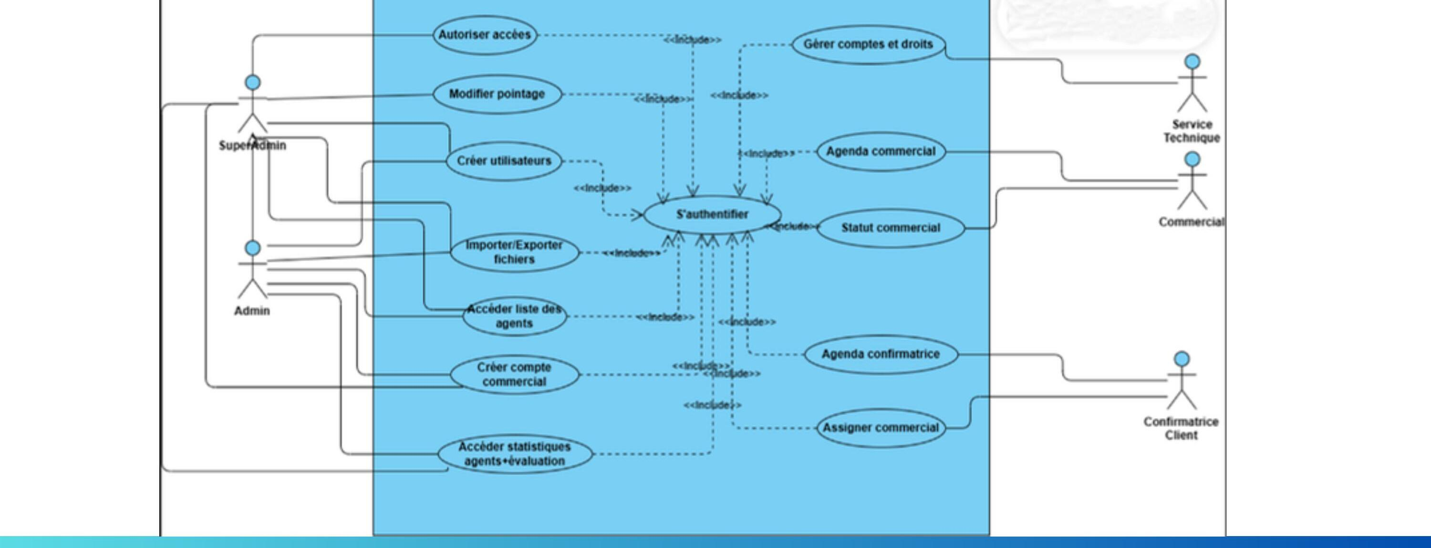
6.2
Cas d’utilisation — partie 1
Acteurs : SuperAdmin, Admin, Service Technique, Commercial, Confirmatrice Client
19.

Slide 20
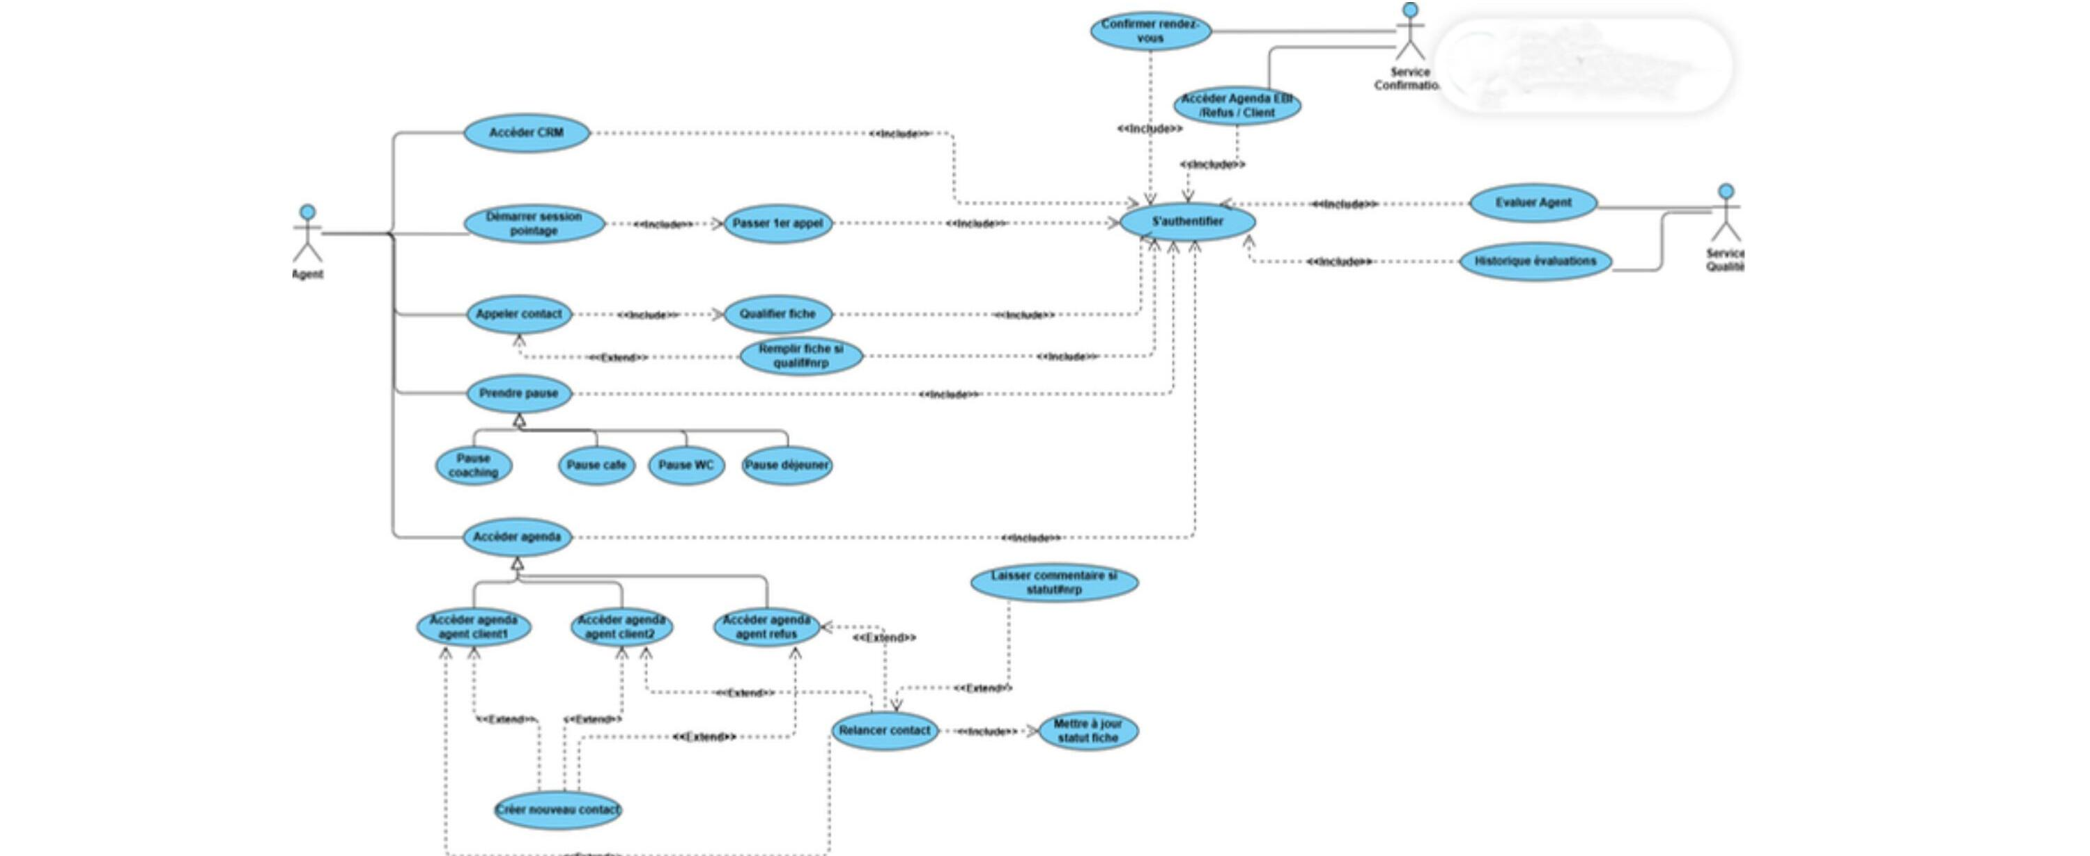
6.3
Cas d’utilisation — partie 2
Acteurs : Agent, Service Confirmation, Service Qualité
20.

Slide 21
6.4
Architecture logique vs physique
Architecture logique — vue "boîte noire" du code
Décrit l’organisation du LOGICIEL : les couches, modules et services, et la manière dont ils échangent des données — indépendamment de l’infrastructure. Frontend, API, services métier, IA, données. Utile pour raisonner sur la conception.
Architecture physique — vue "infrastructure"
Décrit le DÉPLOIEMENT réel : sur quelles machines/serveurs chaque composant s’exécute, et comment ils communiquent sur le réseau. Postes clients, serveur applicatif, serveur base de données. Utile pour raisonner sur l’exploitation.
21.

Slide 22
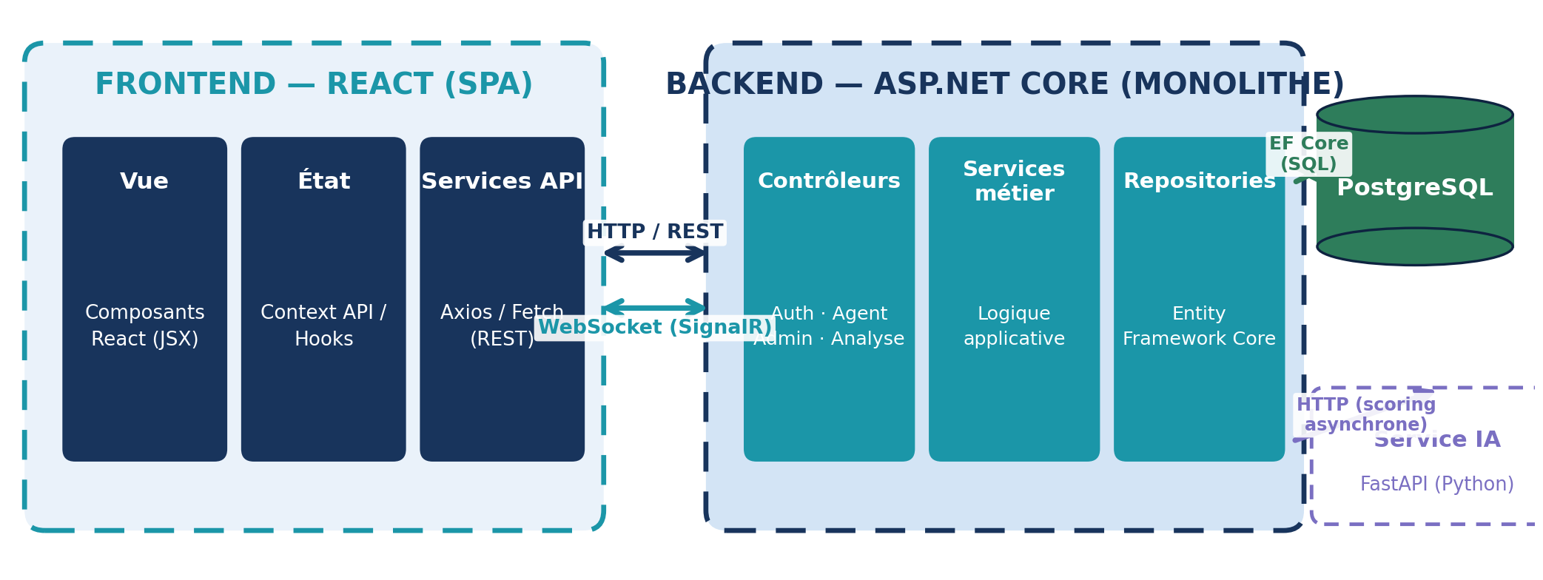
6.5
Architecture logique
Flux global : React → API REST (ASP.NET Core) → Services métier → PostgreSQL, avec un appel asynchrone vers le microservice IA pour le scoring.
22.

Slide 23
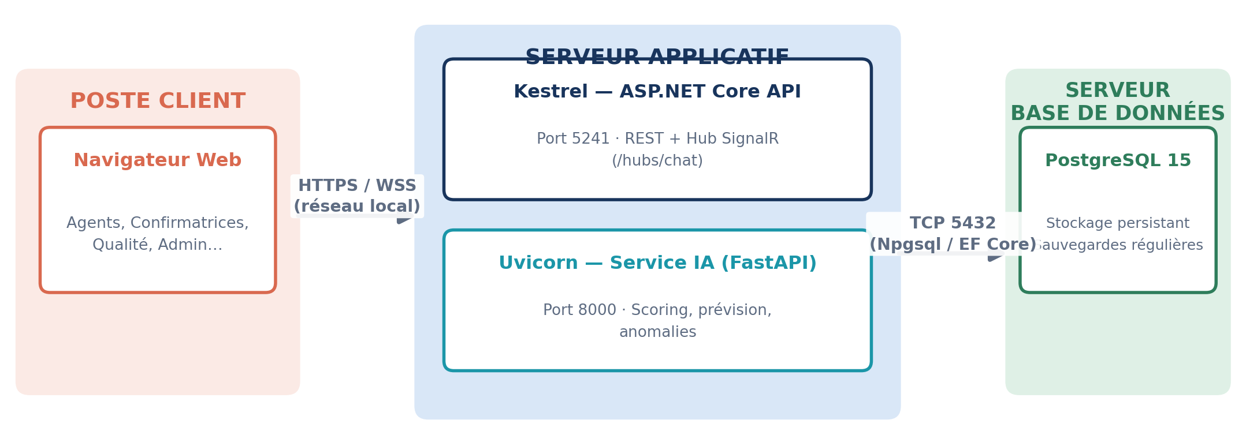
6.6
Architecture physique
Déploiement actuel (PFE / démonstration) : les trois composants serveur cohabitent sur une même machine. En production, le serveur applicatif et le serveur de base de données pourraient être séparés, sans changer l’architecture logique.
23.

Slide 24
Technologies utilisées
Stack technique retenue pour la plateforme CRM.
.N
RE
FA
PY
PO
.NET / ASP.NET Core
React
FastAPI
Python
PostgreSQL
API REST backend.
Frontend SPA.
Microservice IA.
Scoring / ML.
Base de données.
JW
BC
SI
GI
GH
JWT
BCrypt
SignalR
Git
GitHub
Authentification.
Hachage mots de passe.
Messagerie temps réel.
Contrôle de version.
Hébergement du dépôt.
24.

Slide 25
07
Réalisation & démo
Démonstration vidéo et choix du module d'intelligence artificielle
25.

Slide 26
7.1
Démonstration
1
Agent
Connexion → appel en direct → qualification d’un contact → prise de rendez-vous.
La démonstration se fait par une vidéo présentant les parcours clés de la plateforme, commentée en direct le jour de la soutenance.
▶ Vidéo de démonstration — insérée / lue en direct pendant la soutenance.
2
Confirmatrice
Agenda EBI/Client → confirmation d’un rendez-vous → fiche contact détaillée.
3
Qualité & Chat
Évaluation d’un appel d’agent, puis démonstration de la messagerie d’équipe temps réel.
26.

Slide 27
7.2
Choix de l’algorithme IA (scoring des leads)
Modèle retenu : RandomForestClassifier (scikit-learn) — 200 arbres, profondeur max. 6, class_weight="balanced" pour compenser le déséquilibre RDV obtenus / refus.
Modèle | Adapté à peu de données | Interprétable | Mixte num./catégoriel
Régression logistique | Oui | Oui | Nécessite encodage manuel
Random Forest (retenu) | Oui | Oui (importance des variables) | Natif
Réseau de neurones | Non (besoin de volume) | Non (boîte noire) | Nécessite normalisation
Robuste au bruit et fiable même avec un volume de données modéré — pertinent en phase de démarrage du CRM.
Résultat interprétable (importance des variables) : utile pour expliquer aux équipes pourquoi un lead est bien scoré.
Entraînement et inférence rapides, sans infrastructure GPU — adapté au budget IT d’une PME.
27.

Slide 28
Mécanisme de calcul du score IA
Exemple : chauffage fioul (énergivore), chaudière 14 ans, non équipé PV, 4 personnes → score heuristique = 50 + 15 + 10 + 5 + 5 = 85 / 100
1
2
Encodage du contact
Entraînement (dès 50 contacts étiquetés)
Chaque contact est transformé en vecteur de 9 caractéristiques normalisées : type de chauffage, âge de la chaudière, équipement PV/PAC, surface, nombre de personnes, revenu, historique NRP.
POST /train déclenche une validation croisée à 5 plis (AUC-ROC) puis l’entraînement du modèle, sauvegardé sur disque (lead_scoring.pkl).
3
4
Prédiction en production
Repli heuristique (cold start)
Score = RandomForest.predict_proba(vecteur) x 100 — probabilité que le contact obtienne un rendez-vous.
Tant que moins de 50 contacts étiquetés sont disponibles, un score heuristique transparent est utilisé à la place.
28.

Slide 29
08
Conclusion & perspectives
Bilan du projet et pistes d’évolution
29.

Slide 30
Conclusion
✓
✓
Plateforme déployée et fonctionnelle
Une démarche Scrum éprouvée
Un CRM complet couvrant les 8 rôles métier de 3LM Solutions, du premier appel à l’évaluation qualité.
6 sprints ont permis d’absorber des besoins apparus en cours de route (messagerie, module IA).
✓
✓
Réponse aux besoins fixés
Un socle prêt à évoluer
Les besoins fonctionnels et non fonctionnels définis en amont ont été couverts.
Une architecture en couches qui facilite l’ajout de nouveaux modules ou rôles.
30.

Slide 31
8.2
Perspectives
Couplage téléphonique (CTI)
Intégration d’une API RingOver ou VoIP/SIP pour déclencher les appels directement depuis la fiche contact.
Application mobile
Mise à jour du statut d’un rendez-vous directement depuis le terrain par les commerciaux.
31.

Slide 32
Merci pour votre attention
Questions & discussion

